Slide 1
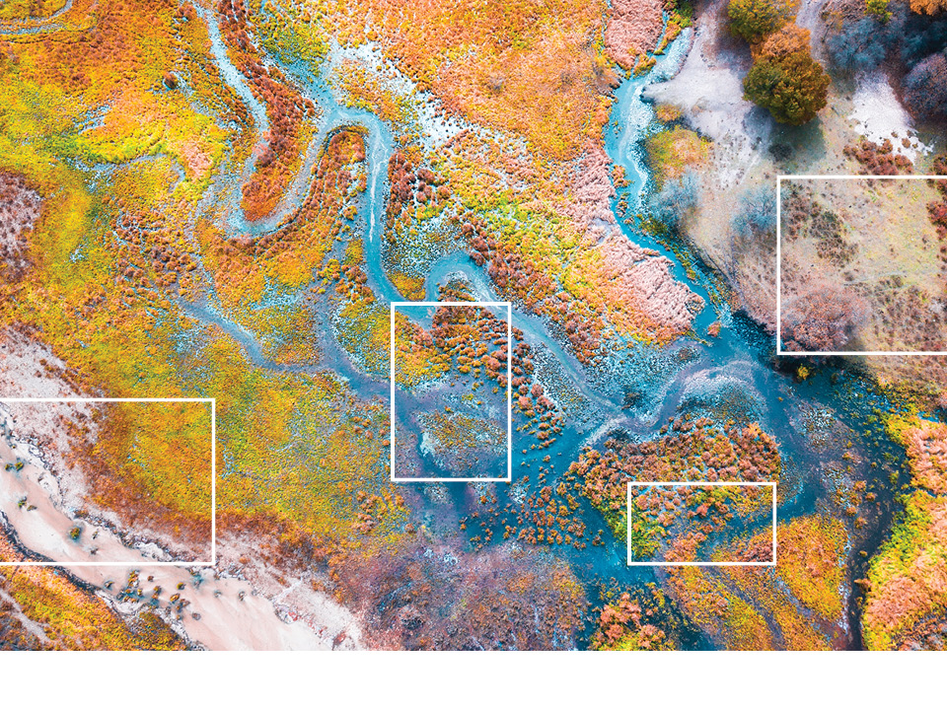








建立CAREC区域灾害风险转移机制
中亚区域经济合作机制灾害风险动员会议
土耳其伊斯坦布尔
2022 年 11 月

Slide 2

第1部分 - 灾害风险管理界面（DRMI）简介

Slide 3
灾害风险管理界面（DRMI）
可用DRMI来探索本项目期间完成的风险建模的输出DRMI有5个部分。
确定性的建模
地震
洪水
传染病
经济损失
受灾人数
死亡人数
概率性建模
地震
洪水
传染病
经济损失
受灾人数
死亡人数
风险敞口计算器
地震
洪水
暴露度变化
年均损失
重现期损失
风险适应
地震
洪水
适应情景
未来的气候和风险
成本-效益分析
风险融资
地震
洪水
金融产品结构
保费价格
按事件和年份划分的赔付

Slide 4
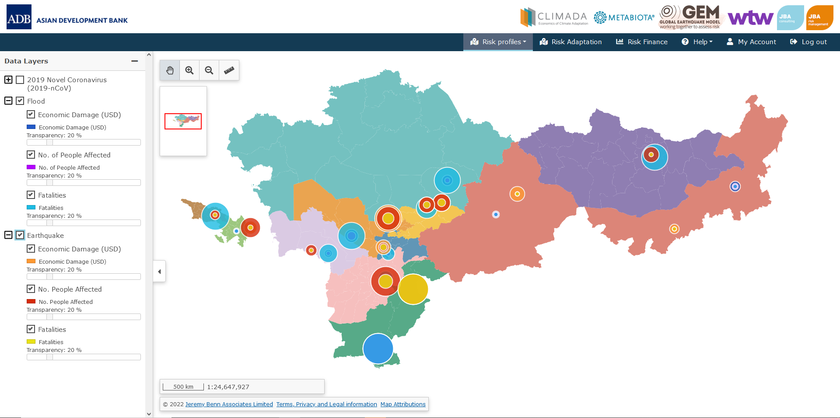
灾害风险管理界面（DRMI）
确定性的建模
地震
洪水
传染病
经济损失
受灾人数
死亡人数

Slide 5
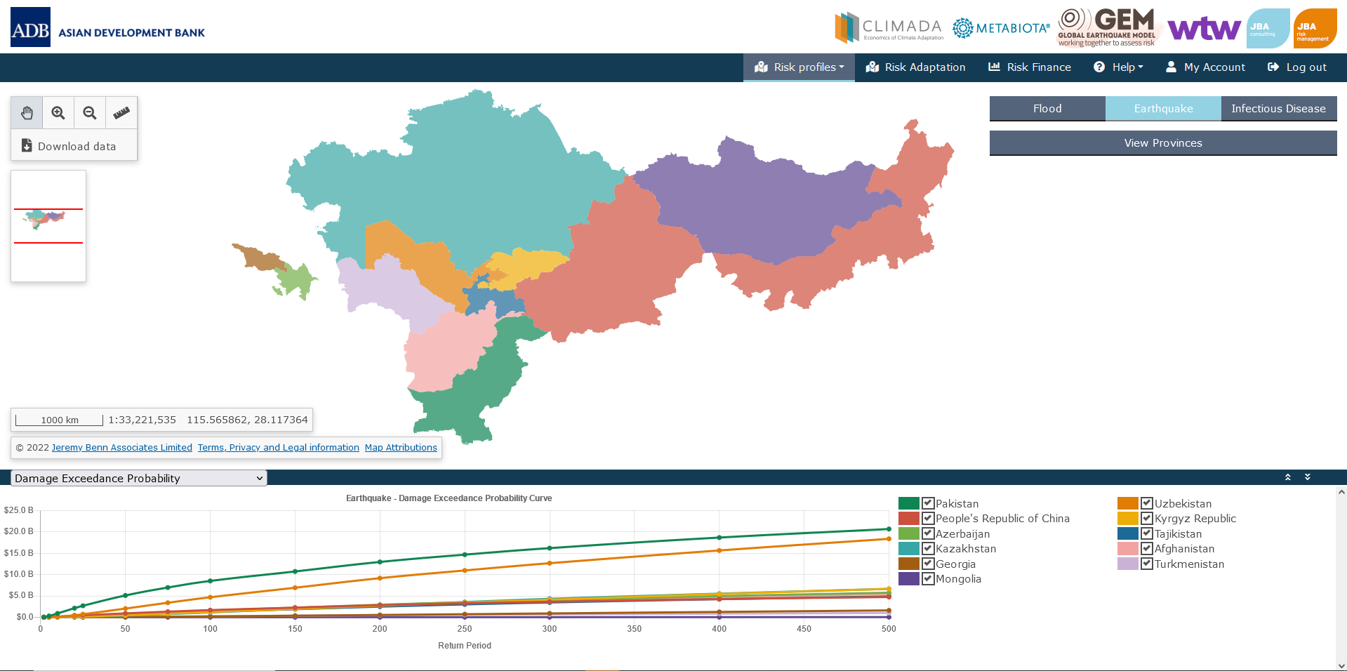
灾害风险管理界面（DRMI）
概率性建模
地震
洪水
传染病
经济损失
受灾人数
死亡人数

Slide 6
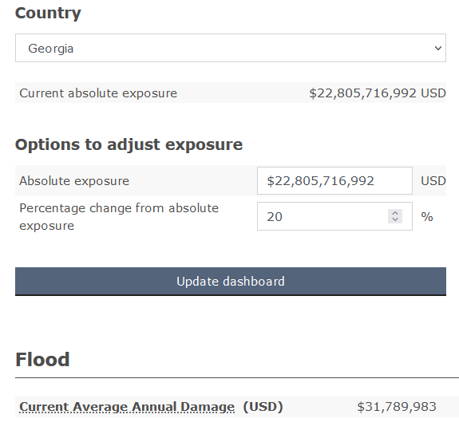
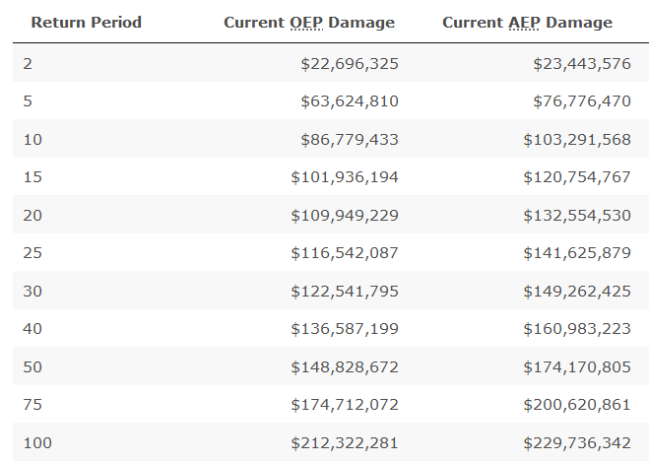
灾害风险管理界面（DRMI）
暴露度风险计算器
地震
洪水
暴露度变化
年均损失
重现期损失

Slide 7
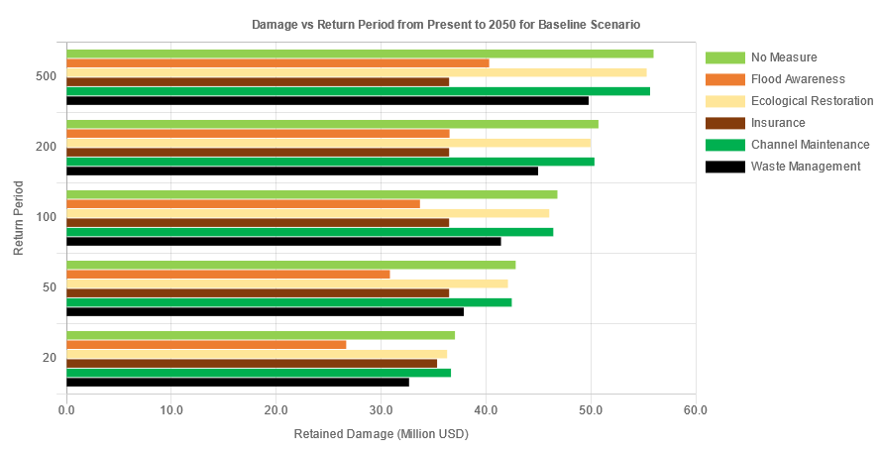
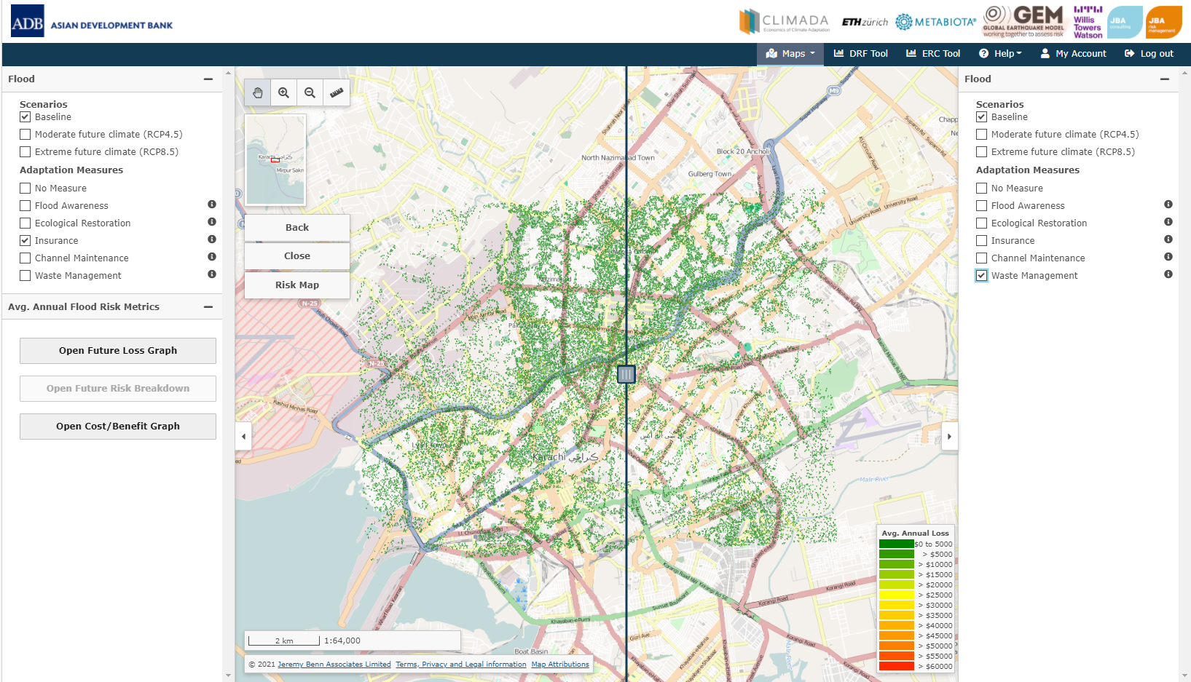
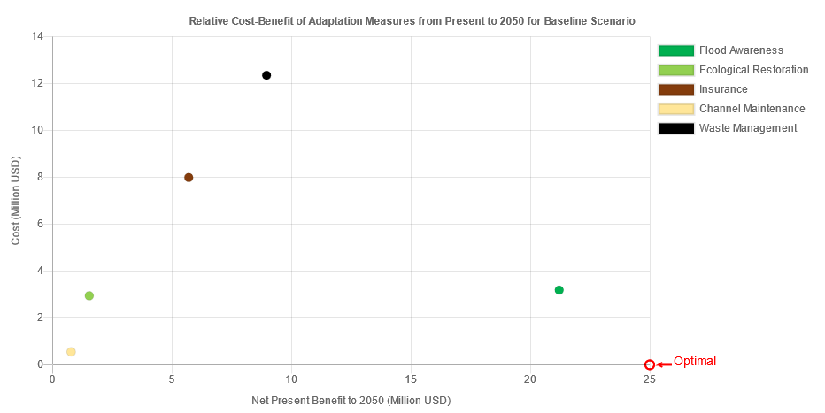
灾害风险管理界面（DRMI）
风险适应
地震
洪水
适应情景
未来的气候和风险
成本-效益分析

Slide 8
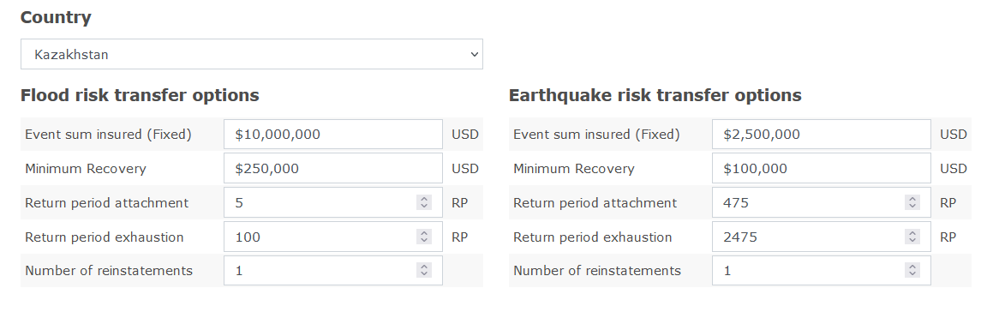
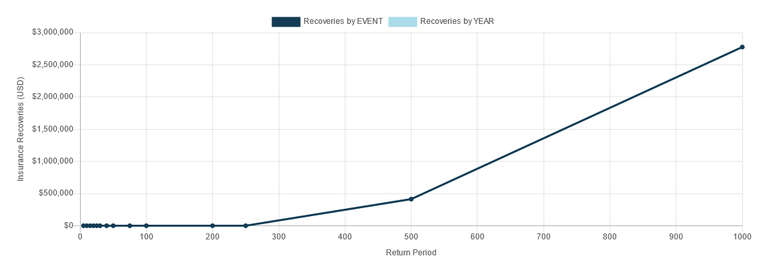
灾害风险管理界面（DRMI）
风险融资
地震
洪水
金融产品结构
保费价格
按事件和年份划分的赔付

Slide 9
第二部分：互动环节

Slide 10
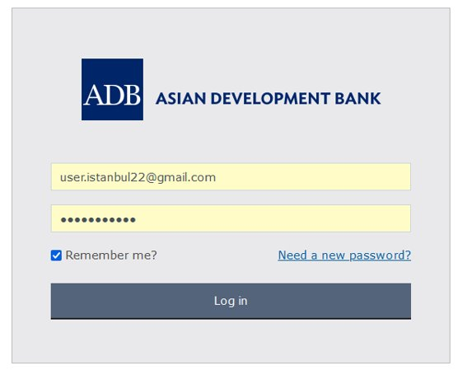
灾害风险管理界面（DRMI）
Website: https://carec-engagement-tool.jbahosting.com
Username: user.istanbul22@gmail.com
Password: Istanbul#22

Slide 11
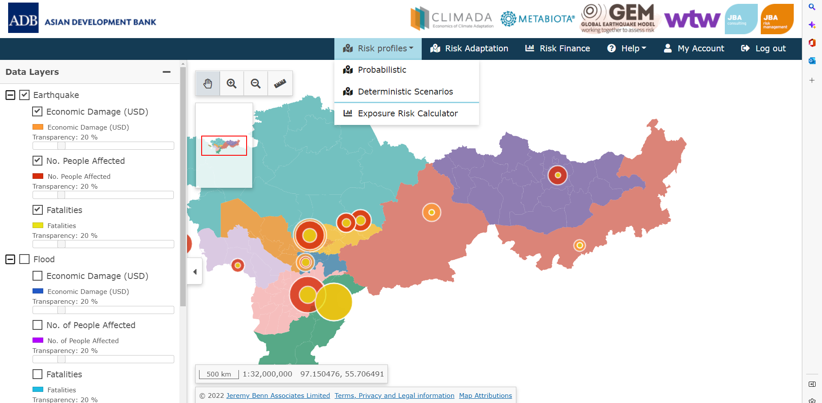
灾害风险管理界面（DRMI）
分组讨论
确定性的建模
地震
洪水
传染病
经济损失
受灾人数
死亡人数

Slide 12
灾害风险管理界面（DRMI）
分组讨论
确定性的建模
这次洪水事件在我国造成了多少经济损失？
这次地震事件在我国造成了多少经济损失？
受灾人群占总人口的百分比？
查看洪水和地震地图。

Slide 13
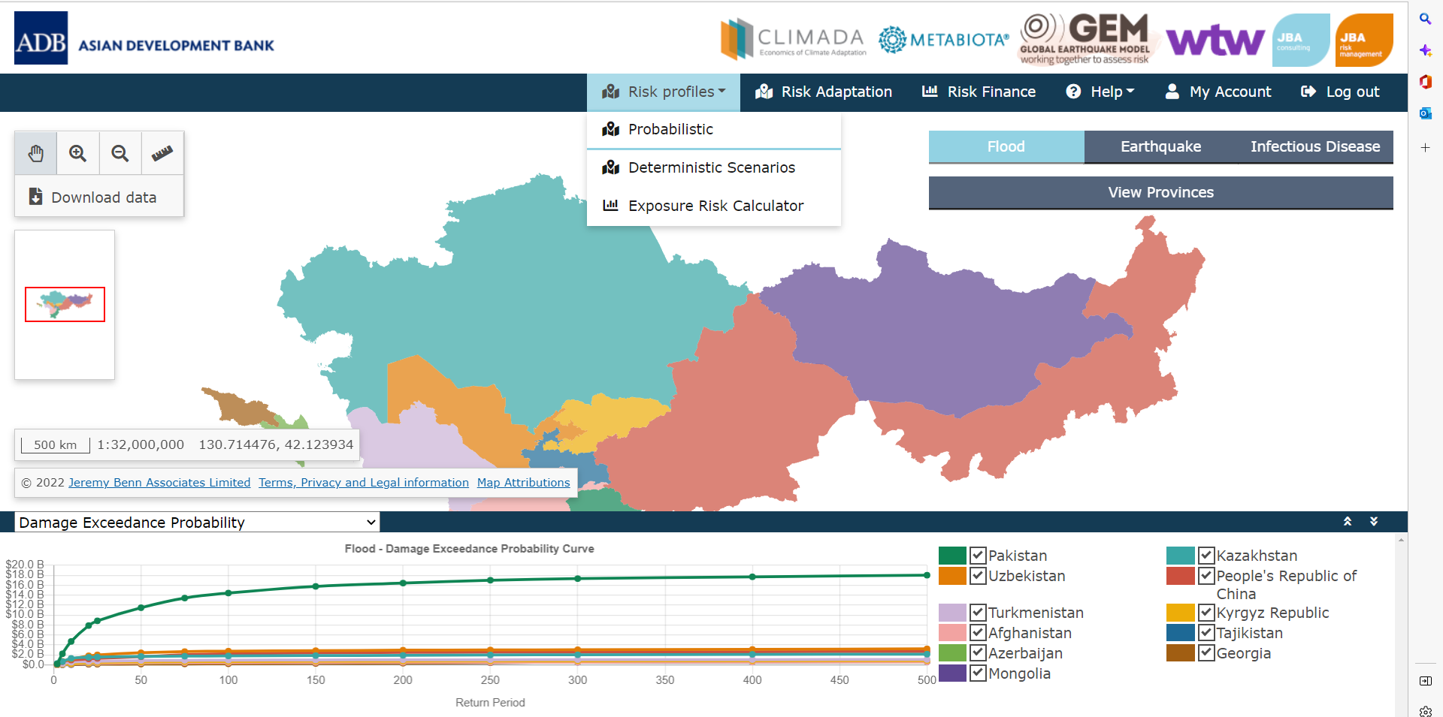
灾害风险管理界面（DRMI）
分组讨论
概率性建模
地震
洪水
传染病
经济损失
受灾人数
死亡人数

Slide 14
灾害风险管理界面（DRMI）
分组讨论
概率性建模
就造成的经济损失而言，哪种灾害的风险最高？
就死亡人数和受灾人数而言，哪种灾害的风险最高？
哪些类型的传染病会影响我国？
哪个省受洪水影响最大？
哪个省受地震的影响最大？

Slide 15
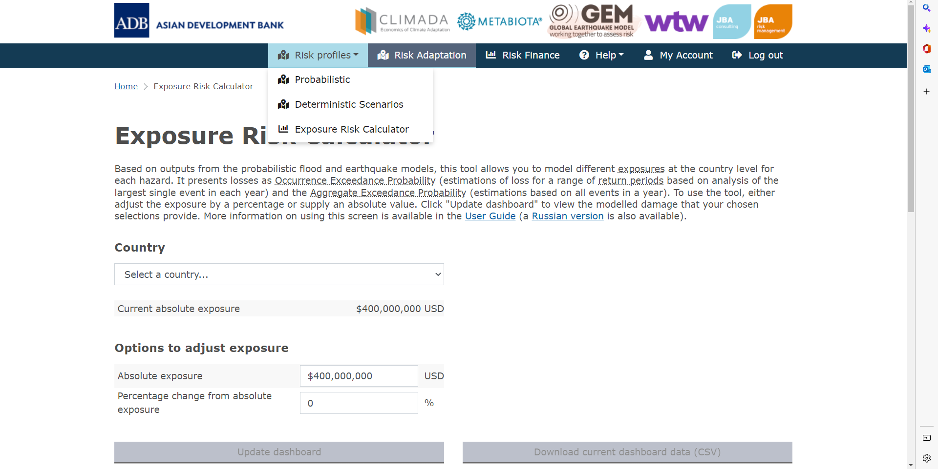
灾害风险管理界面（DRMI）
分组讨论
风险敞口计算器
地震
洪水
暴露度变化
年均损失
重现期损失

Slide 16
灾害风险管理界面（DRMI）
分组讨论
风险敞口计算器
您预计在未来5年、10年内，人口会增长多少？
您预计贵国哪些地区的人口、建筑数量、建筑价值将出现最大的增长？
人口密集区/建筑物与洪水和地震高危区是否重叠？

Slide 17
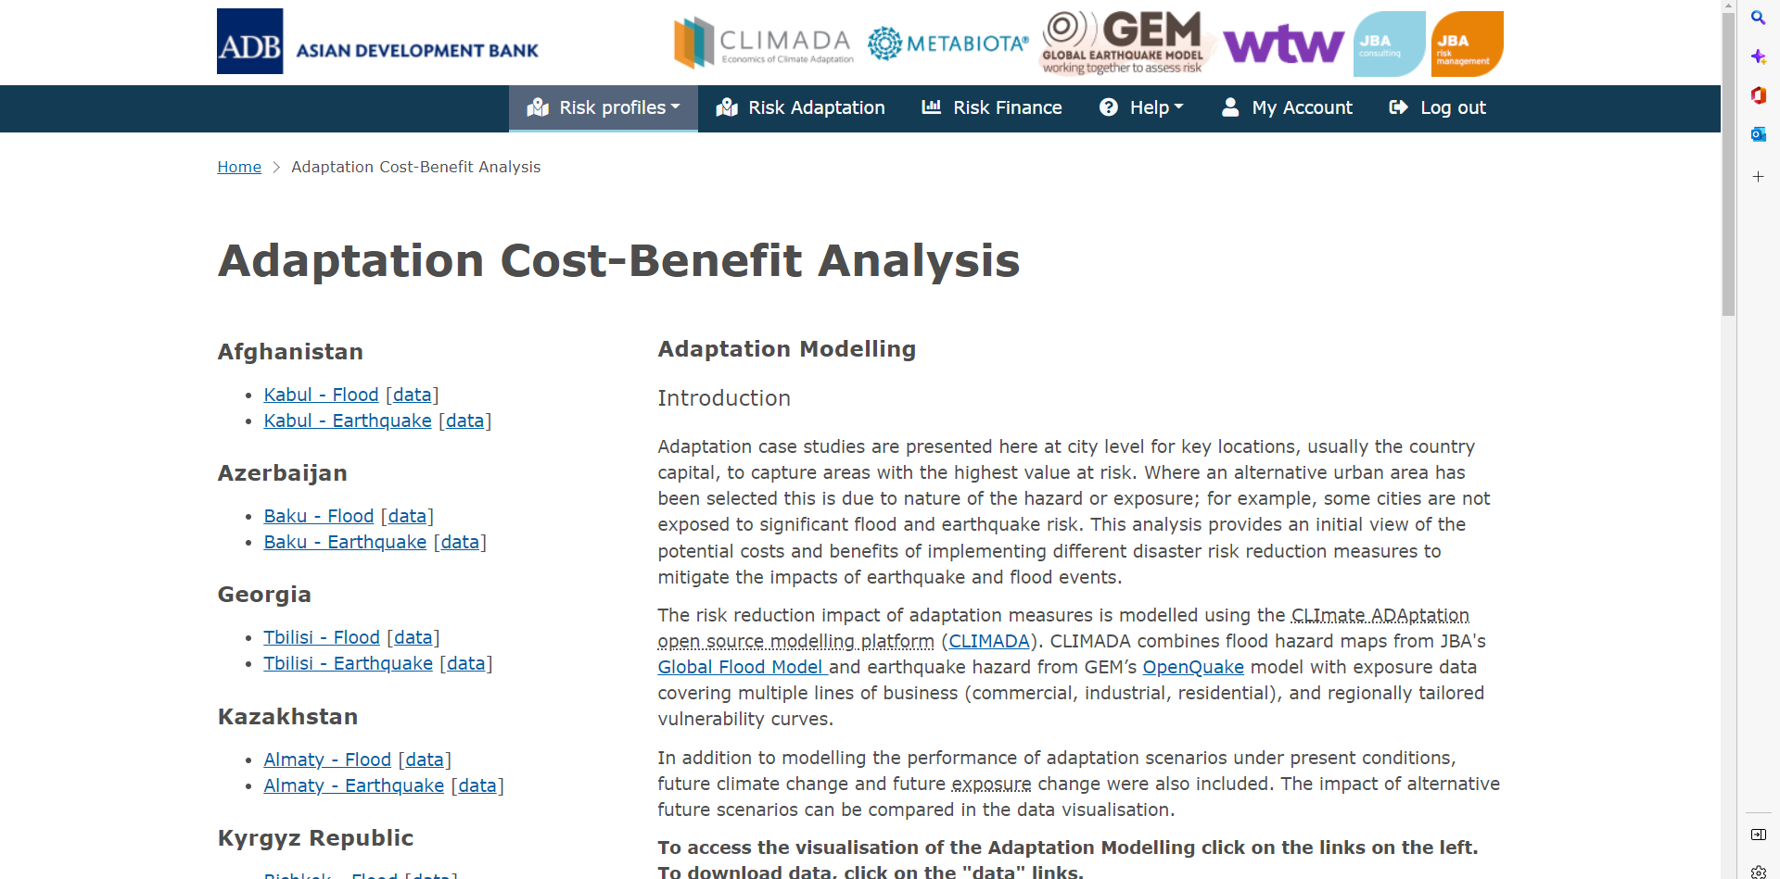
灾害风险管理界面（DRMI）
分组讨论
风险适应
地震
洪水
适应情景
未来的气候和风险
成本-效益分析

Slide 18
灾害风险管理界面（DRMI）
分组讨论
风险适应
您认为哪些适应措施适合于管理洪水？
您认为哪些适应措施适合于管理地震？
哪些主要的适应项目已经到位？目前是否有规划任何的适应项目？
您认为这些项目是否具有成本效益？
您认为这些适应措施在未来气候情景下的表现如何（针对洪水）？

Slide 19
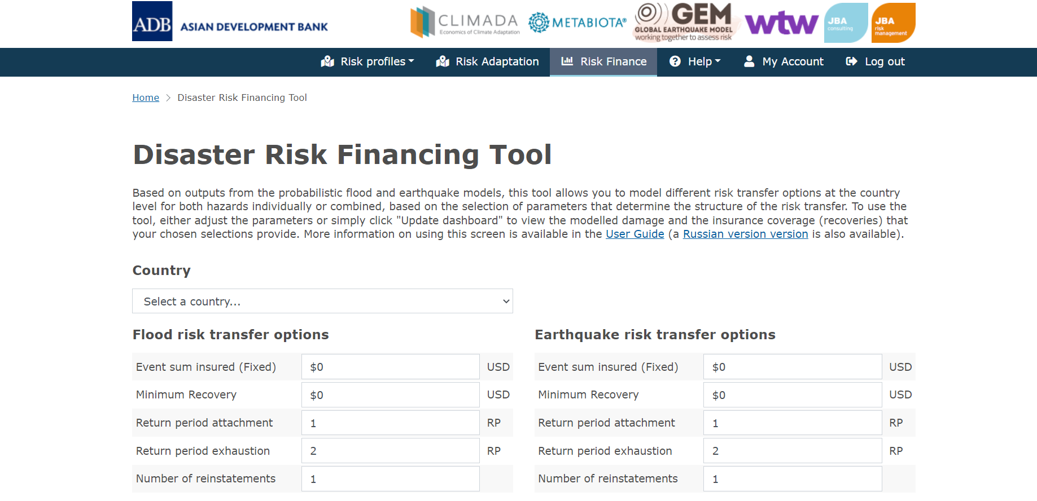
灾害风险管理界面（DRMI）
分组讨论
风险融资
地震
洪水
金融产品结构
保费价格
按事件和年份划分的赔付

Slide 20
灾害风险管理界面（DRMI）
分组讨论
风险融资
目前，你们是如何为应对重大地震和洪水事件的应急响应以及恢复提供资金的？
通常是否有足够的资金用于：a) 响应（灾难刚发生到几周后），b) 恢复（几周到几个月后），c) 重建（几个月到几年后）。
您熟悉哪些种类的金融产品？
您认为哪种金融产品可能有帮助？

Slide 21
第三部分 - 结论

Slide 22
灾害风险管理界面（DRMI）
结论
    您认为应该如何利用DRMI来支持决策？
    您认为DRMI的哪些部分对风险管理决策最有用？
    您是否有更多的数据以加深对贵国所面临的主要风险的了解？

Slide 23
免责声明：
本分析报告是由韬睿惠悦有限公司根据技术援助合同为亚洲开发银行编制的。
韬睿惠悦有限公司在编写本分析报告时，依靠的是公共和/或其他来源的数据。我们没有试图独立地去核实这些数据的准确性。Willis Limited并不声称或以其他方式保证这些数据的准确性或完整性，也不对在准备本分析时从任何来源收集的数据或其他材料的任何错误或遗漏的结果承担责任。
这种分析存在许多固有的不确定性，包括但不限于现有数据的局限性、对客户数据和外部数据来源的依赖、损失和其他随机过程的基本波动性、在估算和假设中应用专业判断的不确定性等问题。最终的损失、负债和索赔取决于未来的或有事件，包括但不限于通货膨胀、法律和法规的意外变化。由于这些不确定性，实际结果可能与韬睿惠悦公司的估计在所有方向上都有很大差异。Willis 不对任何保险或再保险计划或企业的结果、成果、成功或盈利能力作出陈述，也不对其作出保证，无论此处的分析或结论是否适用于此类计划或企业。
Willis 不建议您仅根据本分析中的信息来做决策。这种分析应作为具体的商业惯例、索赔经验和财务状况等其他信息的一种补充。Willis 对于本文提出的问题和结论及其可能的应用，您应咨询独立的专业顾问。Willis 对本文件及其内容的准确性或完整性不作任何陈述或保证。
Willis 不提供法律、会计或税务建议。本分析报告不构成、不打算提供、也不应该被理解为上述的这几类建议。您应咨询这些方面合格的顾问。
Willis 对本文提供的分析和结论的准确性或完整性，或通过应用这些分析和结论获得的任何结果不做任何陈述，不做任何保证，也不承担任何责任。
接受本文件应被视为同意上述内容。

